Slide 1

Карта Памяти
Проектная команда
5а, 7а и 9а классов

Slide 2
Цель
Создание интерактивной Google-карты памятных мест Санкт-Петербурга, связанных с Великой Отечественной войной
Руководители
  Келлих Т.Г., Уварова Е.В., Нуриахметова Л.З.,
  Уварова Полина (5а класс),
  Денисова Евгения (7а класс),
  Шилов Дмитрий (9а класс).

Slide 3
Группы
Поисковики
Оформители
«Картографы»
Переводчики
Экскурсоводы

Slide 4
Выполнено
Распределение поисковиков на группы, знакомство
13 групп:
  9 – 5 классы
  7 – 5 классы
Выбор руководителя группы
Выбор темы руководителем
Составление списка объектов
Распределение между участниками
Поиск информации участниками

Slide 5
Темы групп
Названия улиц города (район Кировский)
Названия улиц города (район Красносельский)
Названия улиц города (район Адмиралтейский)
Названия улиц и площадей города (район пл. Мужества - Пискаревка)
Названия улиц и площадей города (другие районы – по выбору1)
Названия улиц и площадей города (другие районы – по выбору2)
Музеи городские, мемориалы
Техника (танка, пушки, ДОТы)
Стелы, обелиски, здания, памятные доски
Промышленные здания и сооружения, работавшие в годы блокады
Общественные здания, организации, театры и т.д., работавшие в годы блокады
Воинские захоронения, мемориальные кладбища, памятники на братских могилах
Памятники воинским соединениям, народному ополчению, отдельным людям, животным

Slide 6
Организация работы
Создание общей таблицы учета выполненной работы (получен доступ всеми учениками и руководителями)
Создание планов описания объектов
Создание инструкции по размещению информации в общем доступе
Создание аккаунтов Google учениками 5 класса и обмен эл.адресами между всеми участниками

Slide 7

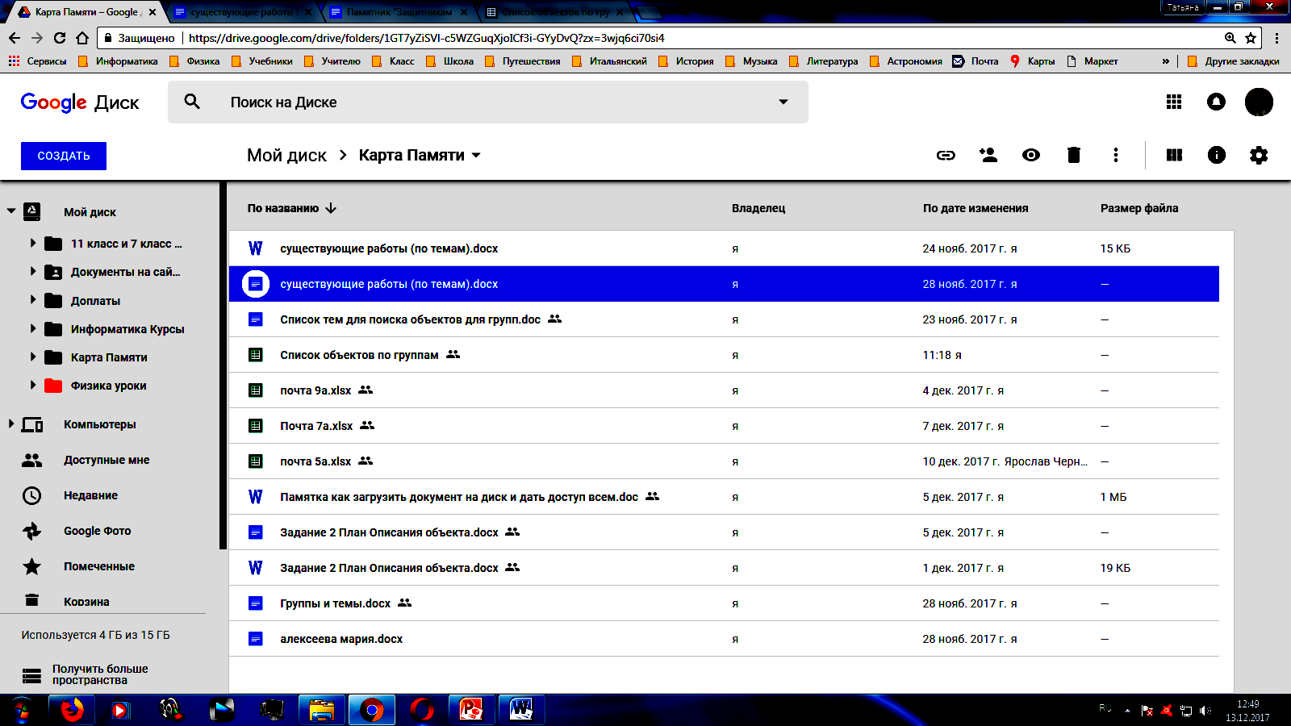

Организационные документы

Slide 8
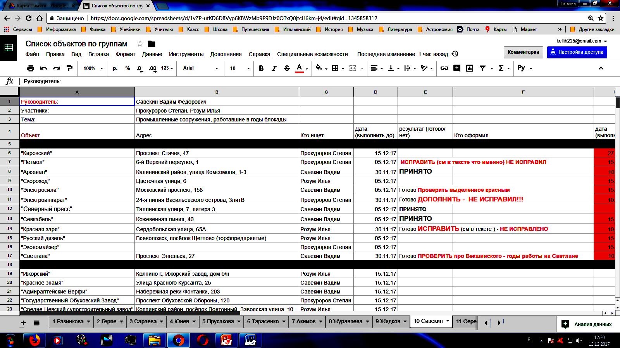
Страница поисковой группы

Slide 9
Трудности
Организовать работу в срок
Подобрать материал по теме (по существу вопроса)
Правильно разместить и дать доступ
Работать систематически

Slide 10
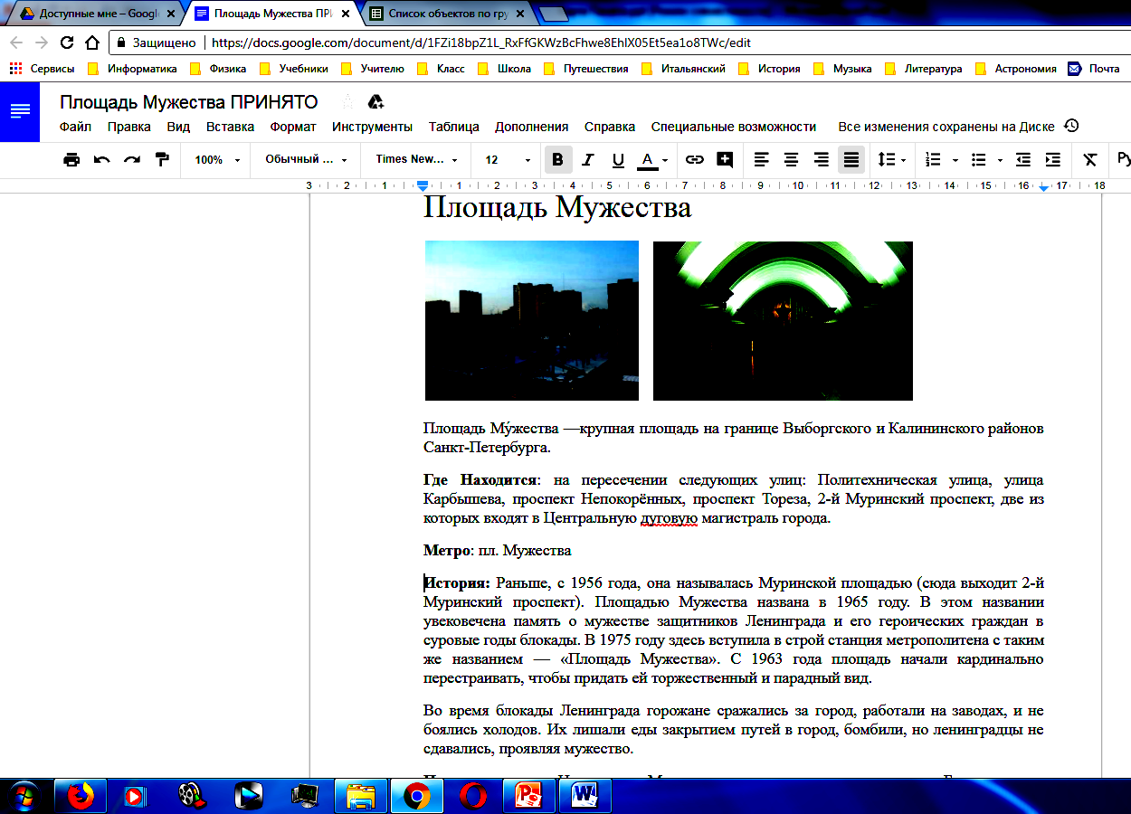
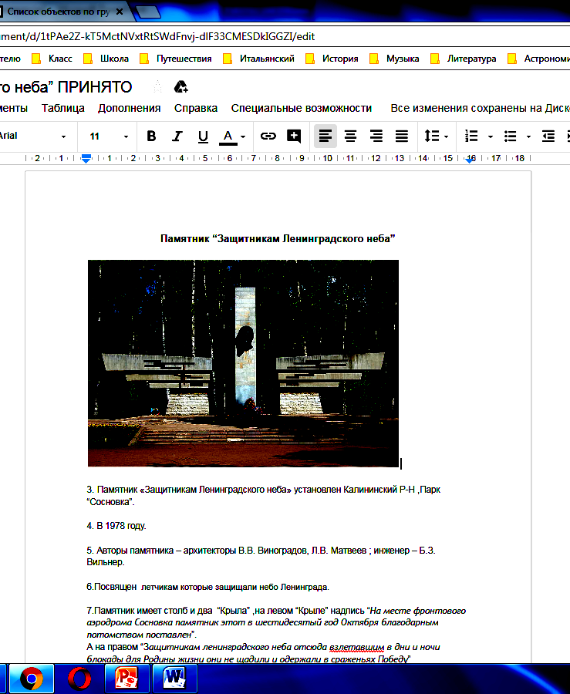
Создано
Описание 105 объектов
Из них готовы к оформлению - 63

Slide 11
Перспективы на декабрь-январь
Поиск информации о новых объектах
Редактирование уже найденной
Оформление отредактированного материала
Начало размещения меток на карте

